Slide 1
Su Sporları Çeşitleri

Slide 2
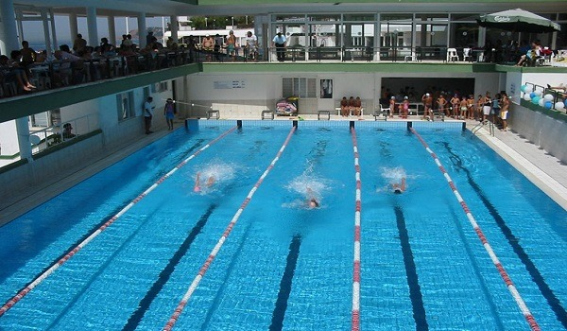
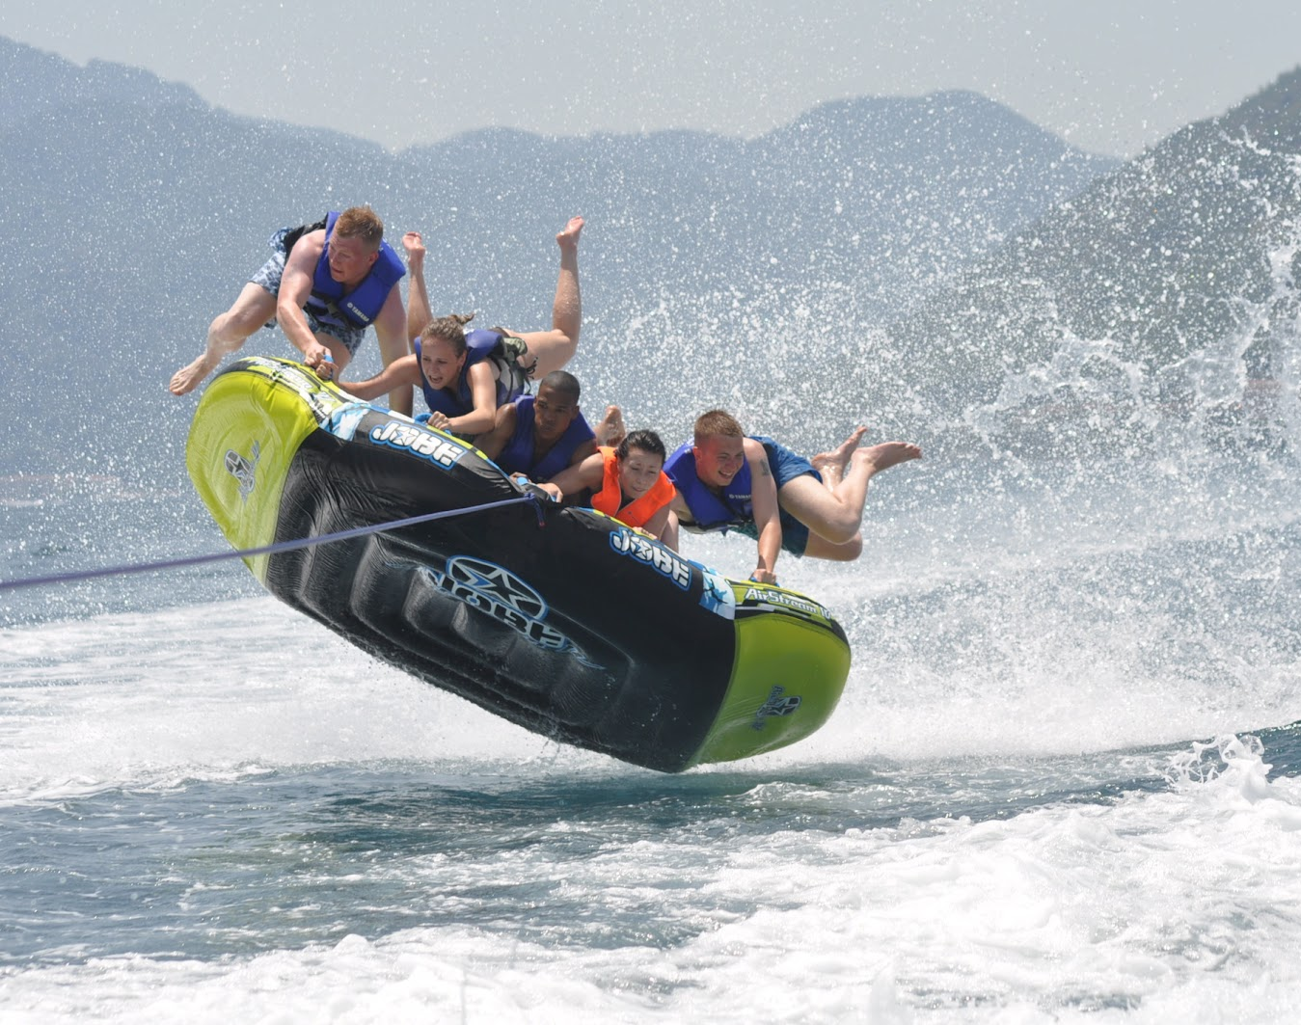
Ders İçeriği
Su Sporları Çeşitlerinin Tanıtılması
Havuzda Yapılan Su Sporları Aktiviteleri
Denizde Yapılan Su Sporları Aktiviteleri

Slide 3
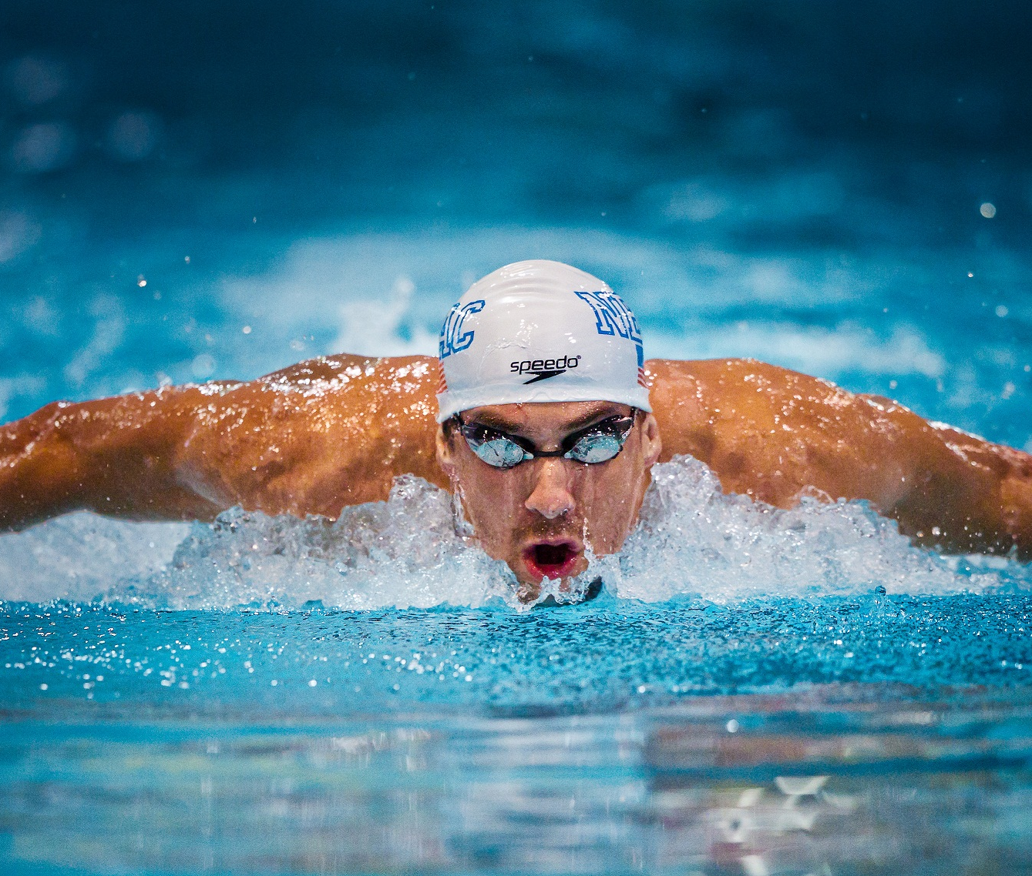
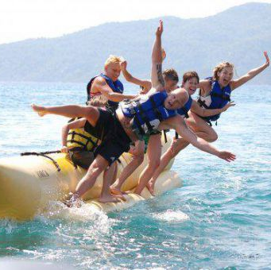
Su Sporları Açık denizde, havuzda, nehir ve göllerde değişik gayelerle yapılan sporlara verilen isim.

Slide 4
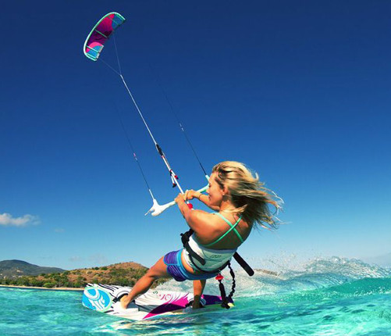
Su sporları, su üstünde, altında veya içinde gerçekleştirilen sporların genel adı. Takım hâlinde veya bireysel olarak icra edilebilen türleri vardır.

Slide 5
Su sporları çok geniş yelpazede aktiviteleri kapsamaktadır. Temel olarak 2’ye ayrılmaktadır.
Denizde Yapılan Su Sporu Aktiviteleri
Havuzda Yapılan Su Sporu Aktiviteleri

Slide 6
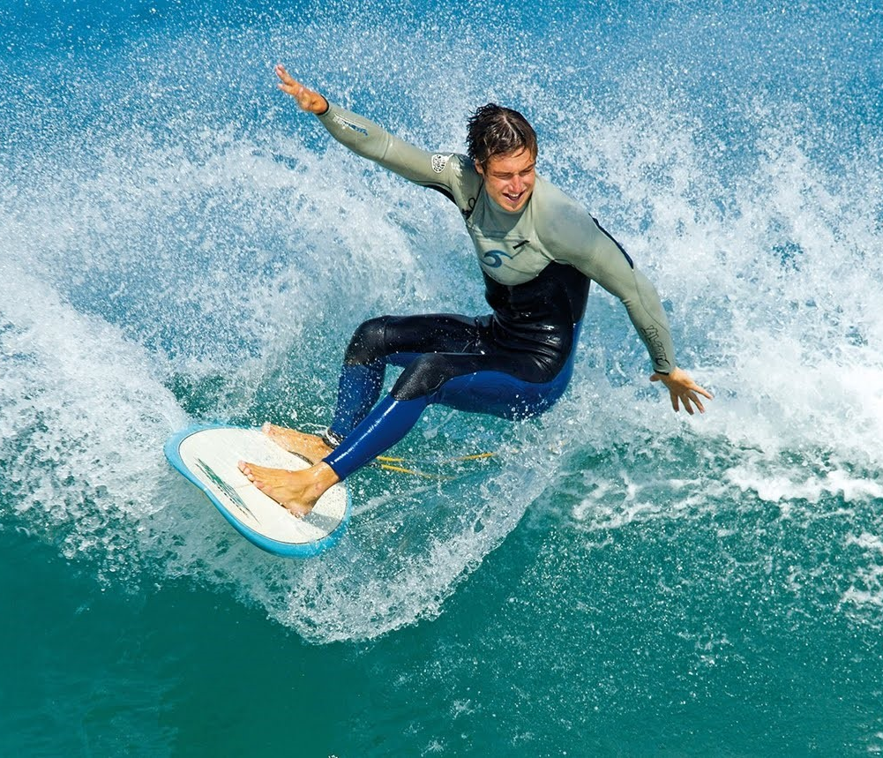
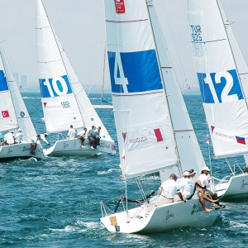
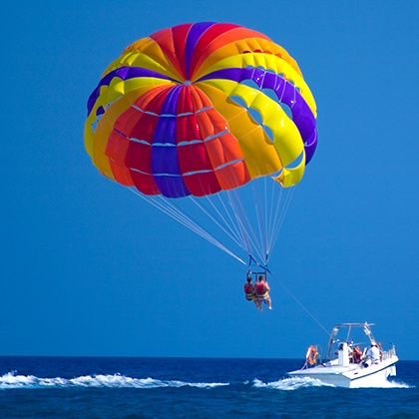
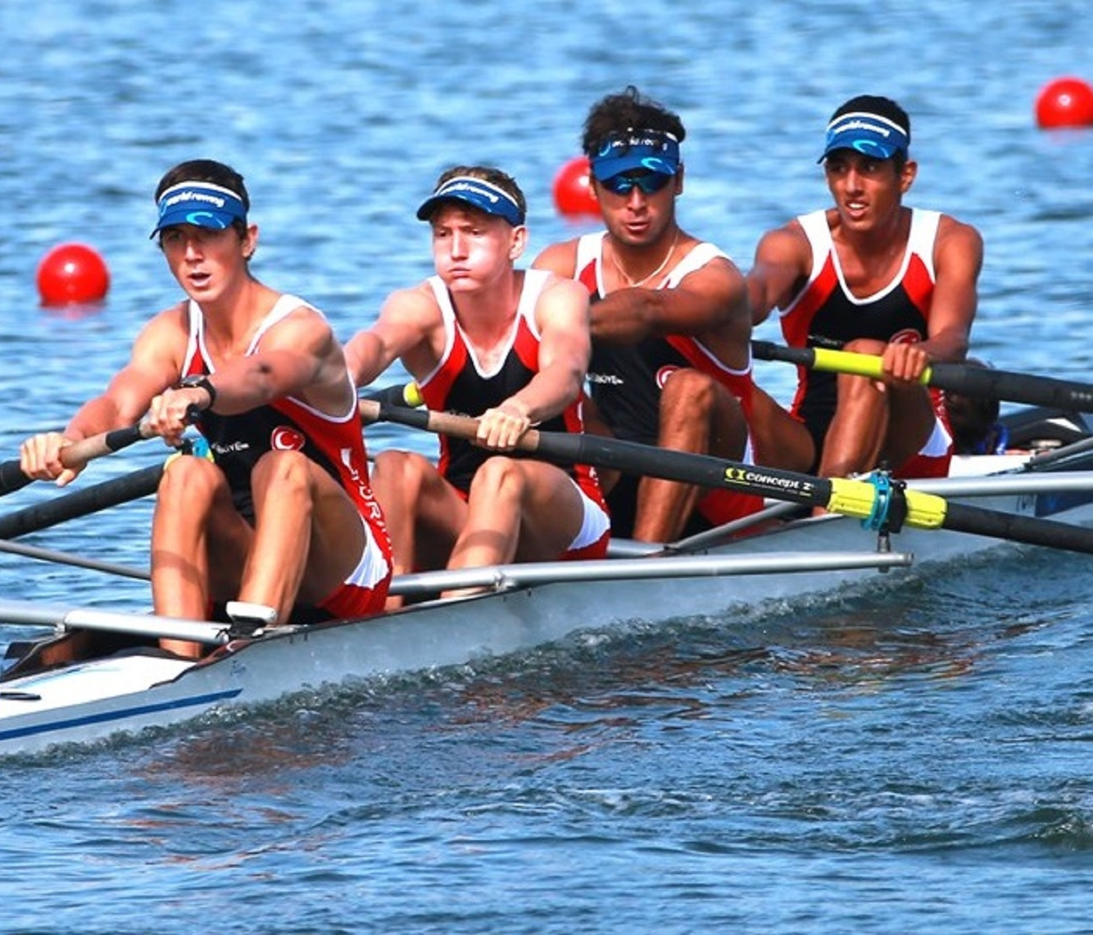
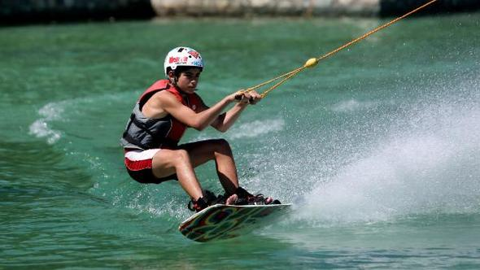
Denizde Yapılan Su Sporu Aktiviteleri
Su kayağı
Sörf
Paraşüt
Yelken
Kürek
Kano
Tüplü Dalış

Slide 7
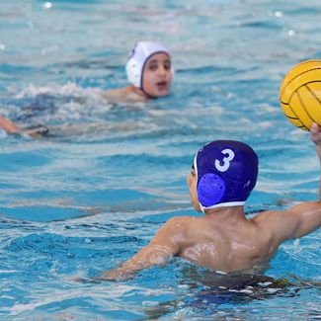
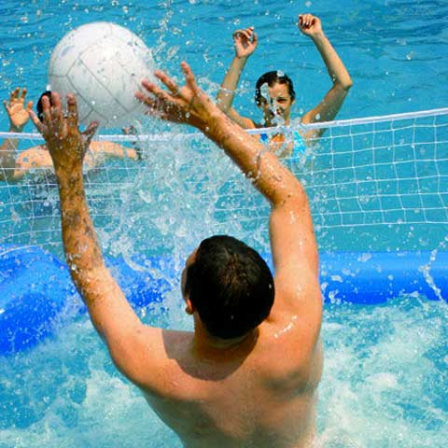
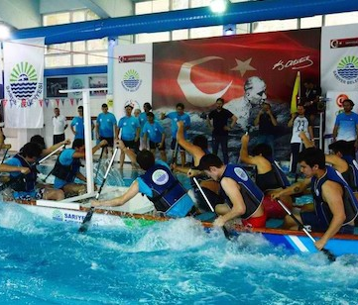
Havuzda Yapılan Su Sporları Aktiviteleri
Su topu
Su voleybolu
Su basketbolu
Sualtı Ragbisi
Su Altı Ragbisi
Yüzme

Slide 8
Teşekkürler

